Slide 1


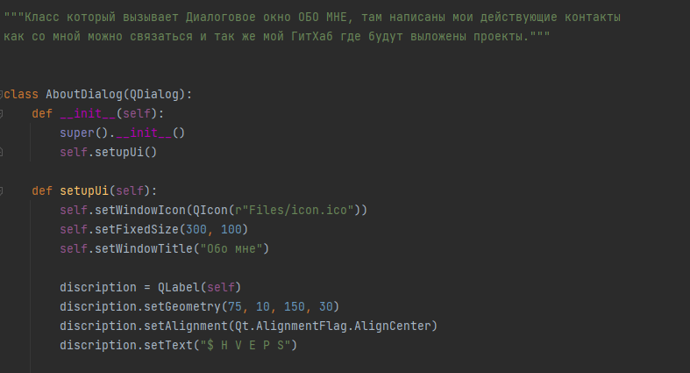
РАЗРАБОТЧИК
Ильин Кирилл Русланович

Slide 2

Введение:
Для чего создан этот проект?
Информация которая помогла мне.
Необычные технологии в проекте.
1. Объяснение реализации проекта в коде.
2. Объяснение реализации проекта в коде.
3. Объяснение реализации проекта в коде.
4. Объяснение реализации проекта в коде.
Заключение.

Slide 3
Для чего создан проект?
Мой проект был создан для того, чтобы зашифровывать и расшифровывать файлы по ключу API. Ваш файл никто и никогда не сможет расшифровать по битной системе и алгоритму Рафаэля Херцога, только вы носитель зашифрованного файла. Ключ – это единственный расшифратор вашего файла, никакими методами вы больше файл не расшифруете. Ключ API - уникален.

Slide 4
Информация которая помогла мне
import os import webbrowser import random import string import sys import sqlite3 from itertools import cycle from PyQt6.QtCore import Qt from PyQt6.QtGui import QAction, QIcon, QPixmap, QFont from PyQt6.QtWidgets import QApplication, QDialog, QHBoxLayout, QFrame, QTabWidget, QLabel, \ QPushButton, QLineEdit, QFileDialog, QMainWindow, QMessageBox, Qwidget
https://pypi.org/project/PyQt6/
https://docs.python.org/3/library/string.html
https://docs.python.org/3/library/webbrowser.html

Slide 5

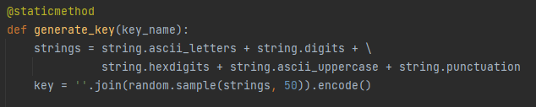
Необычные технологии в проекте
Функция alghorythm представляет нам как будет наш файл зашифровываться, по какому именно алгоритму
Функция generate_key генерирует нам уникальный API ключ с помощью функций библиотеки string. Где входят маленькие англ., большие англ. буквы и прочее.

Slide 6
Объяснение реализации проекта в коде
ОСНОВНЫЕ КЛАССЫ В КОДЕ
ЧТО ОНИ ИЗ СЕБЯ ПРЕДСТАВЛЯЮТ
ВАЖНАЯ ЧАСТЬ КЛАССА CRYPTOGRAPHER

Slide 7
Объяснение реализации проекта в коде Descrypt_and_Encrypt
class AboutDialog наследуя от QDialog запускает Окно “ОБО МНЕ”. В функции setupUi прописан дизайн этого окна.
class Cryptographer Зашифровывает | Расшифровывает файлы, а так же Загружает | Генерирует ключи.
class Widget наследуя от QMainWindow открывает главное окно, где прописан так же дизайн и расстановка кнопок, название их и прочее.

Slide 8
Объяснение реализации проекта в коде Menu_Autorezation
Файл main.py – это основной файл, росписи функций для кнопок pushbutton и прочего.
Файлы RestoreWindow.py, NewContactWindow.py – это файлы дизайна каждого окна, всего окон 6
Файл config.py отвечает за подсоединение базы данных MySQL, а именно MariaDB

Slide 9
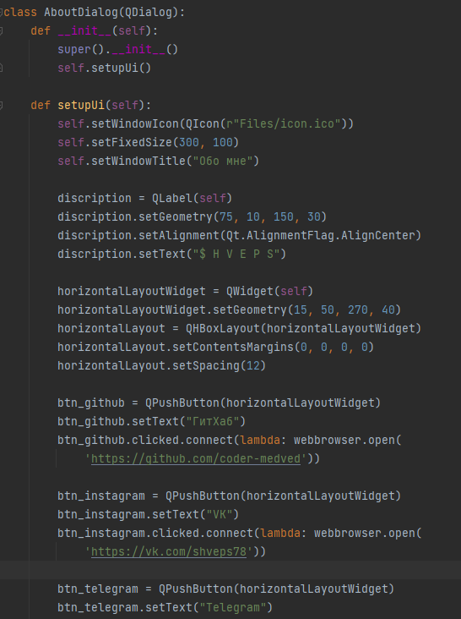
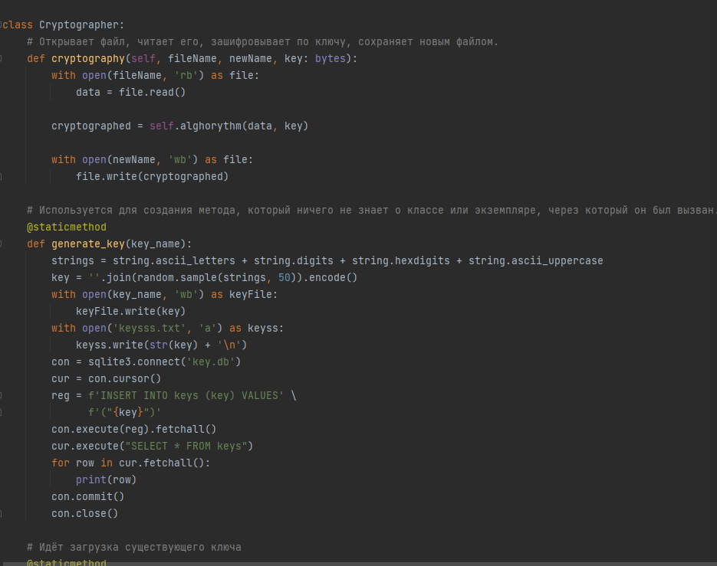
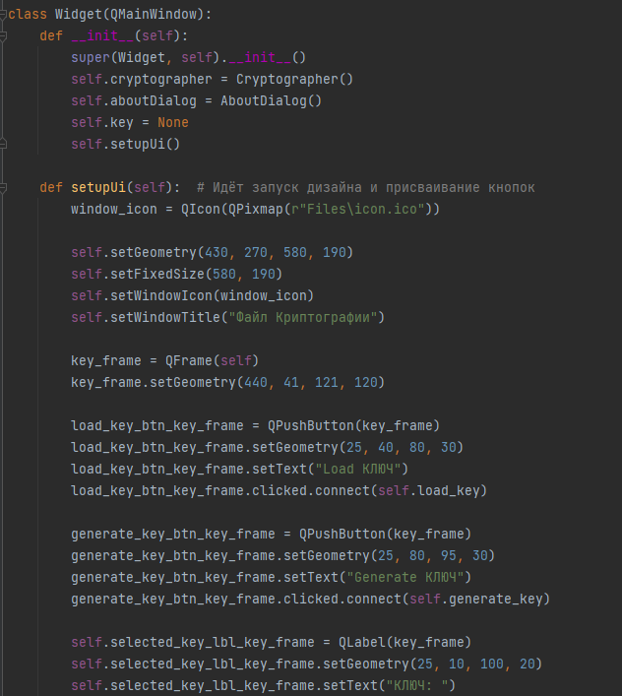
Объяснение реализации проекта в коде Descrypt_and_Encrypt

Slide 10
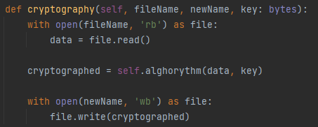
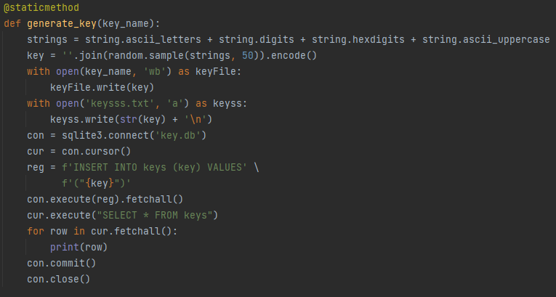
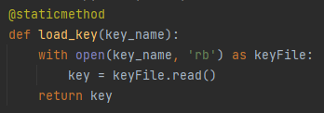

Объяснение реализации проекта в коде Descrypt_and_Encrypt

Slide 11
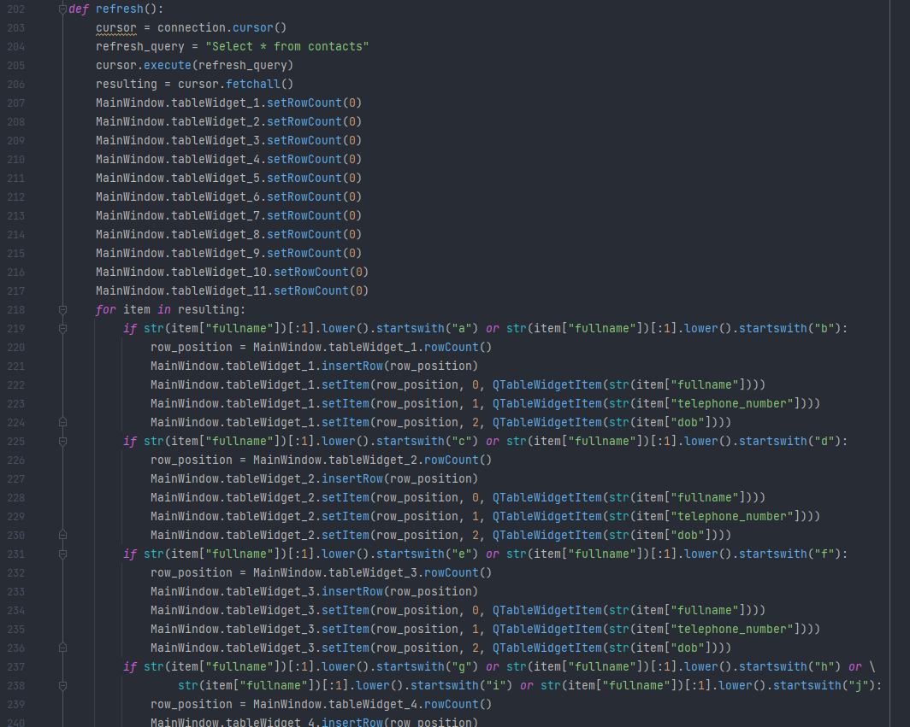
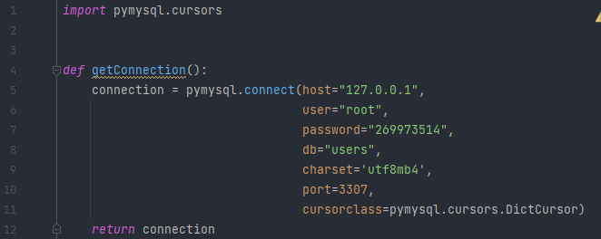
Объяснение реализации проекта в коде Menu_Autorezation

Slide 12
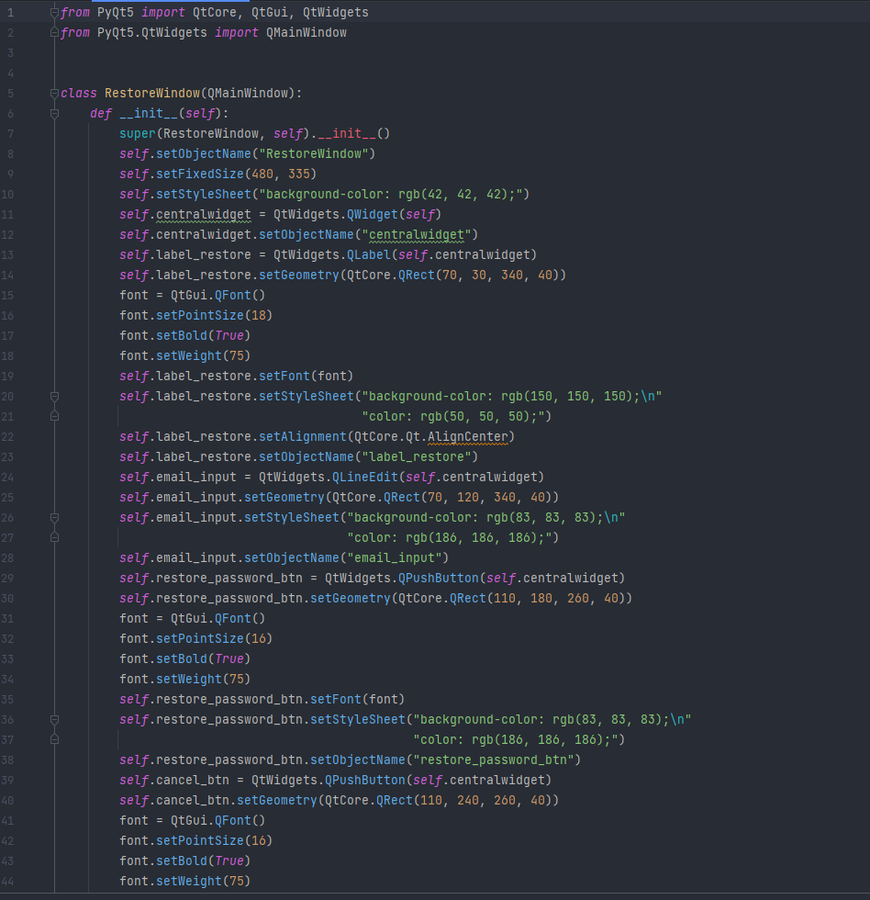
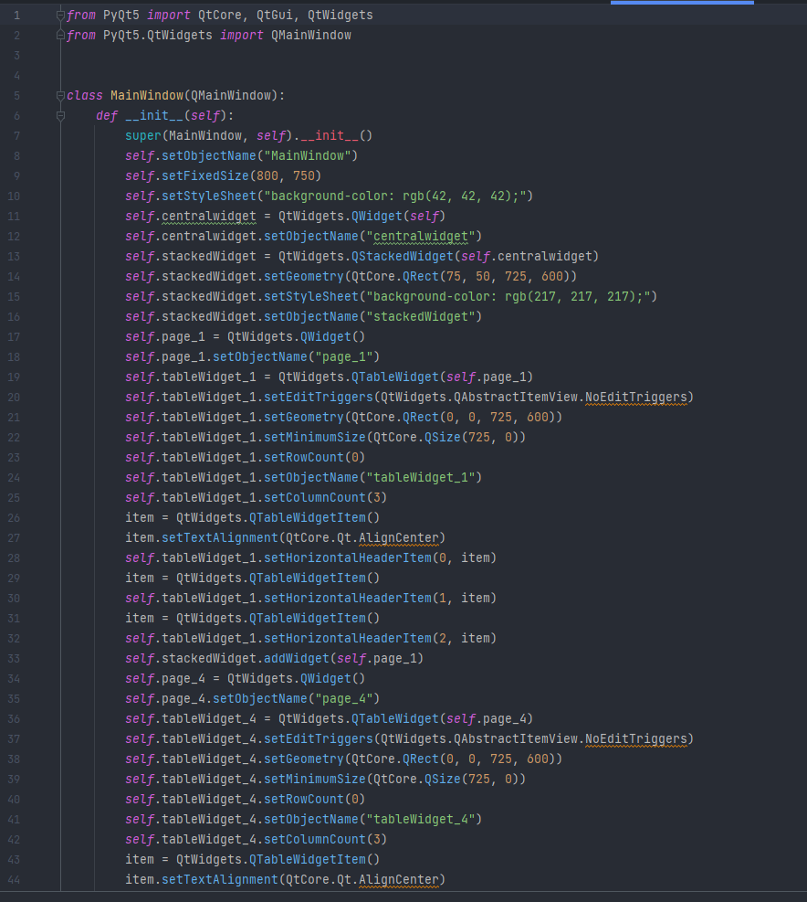
Объяснение реализации проекта в коде Menu_Autorezation

Slide 13
Заключение
Реализация проекта мне очень понравилась. Был счастлив, что снова вернулся к шифрованию файлов и ключам API которые создавали в прошлом для меня большую историю. Я создаю ключи в 50 символов, но если посмотреть в кодировку 1 биткоин, то он состоит из 32 символов (Биткоин – дорогая цифровая валюта)
Возможности развития моего проекта является создание хостинга с большой Базой Данных в котором будут сохраняться | записываться файлы или данные загруженным пользователем в мою программу. Так можно будет легко отследить пользователя, изменив кодировку и размер файла ключа в код. Код уже будет взаимодействовать от хостинга.

Slide 14
Заключение
Так же, в будущем я планирую файл Авторизации подсоединить к своему основному файлу – Decrypt And Encrypt и всё сделать воплощение к подсоединению веб-сайта.
Самое основное, что в этом проекте – это можно заметить сравнение базы данных SQL и MySQL (MariaDB). То, что SQL подходит для удобной работы, а MySQL подходит для продвинутой и углублённой работы с сетями, доменами, портами и прочем.

Slide 15
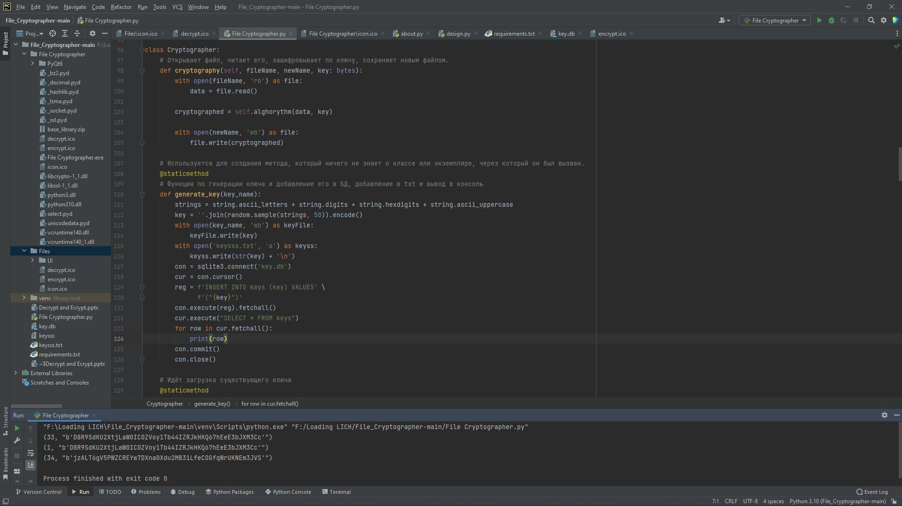
-------------------- СПАСИБО ЗА ВНИМАНИЕ --------------------

